Slide 1

早在20世纪80年代，沃尔玛超市就已经将关联规则应用到了商品管理之中。沃尔玛曾经对数据仓库中一年多的原始交易数据进行了详细的分析，发现许多美国家庭都是妻子在家照顾婴儿，丈夫去超市为婴儿买尿布。丈夫们在购买尿布时往往会顺便买两瓶啤酒来犒劳自己。这一现象引起了沃尔玛的重视，沃尔玛调整了货架的位置，把尿布和啤酒摆在相邻的位置，以便于年轻的爸爸们能顺利地同时找到这两种商品。这一故事中的“啤酒”与“尿布”的关系即为所谓的“关联性”，而“关联性”的发掘和利用则是本章所要讨论的“关联规则挖掘”。

Slide 2
第6章 挖掘频繁模式、关联和相关性：基本概念和方法
信息与通信工程学院

Slide 3
第6章：挖掘频繁模式、关联和相关性： 基本概念和方法
基本概念
频繁项集挖掘方法
那些模式是有趣的：模式评估方法
小结

Slide 4
什么是频繁模式分析?
频繁模式: 频繁出现在数据集中的模式（如项集、子序列或子结构）
首先被Agrawal, Imielinski and Swami在1993年的SIGMOD会议上提出，称为频繁项集和关联规则挖掘
驱动:发现数据中的内在规律
超市数据中的什么产品会一起购买？— 啤酒和尿布
在买了一台PC之后下一步会购买?
哪种DNA对这种药物敏感?
我们如何自动对Web文档进行分类?
更加广泛的用处
购物篮分析、交叉销售、直销
点击流分析、DNA序列分析等等

Slide 5
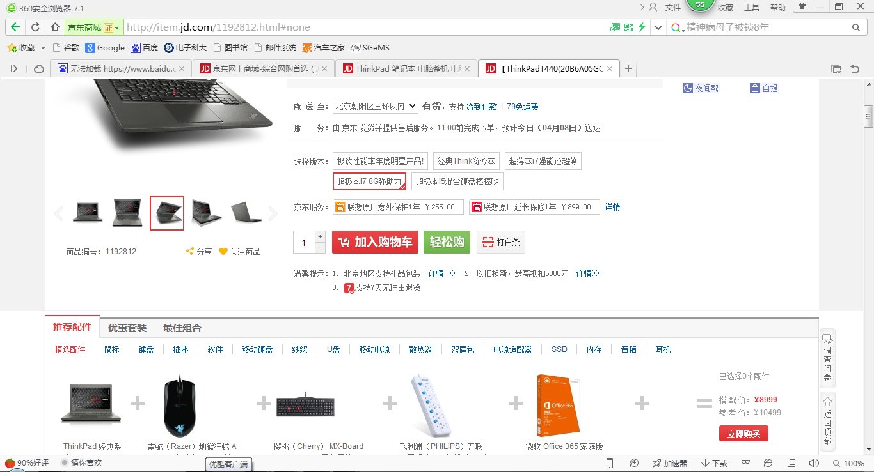
什么是频繁模式分析?

Slide 6
频繁模式挖掘为什么重要?
频繁模式: 数据集内在和重要的属性
许多重要数据挖掘任务的基础
关联, 相关, 和因果分析
序列模式,空间模式（比如子图）
时空模式分析, 多媒体, 时间序列和流数据
分类: discriminative, frequent pattern analysis
聚类分析: 基于频繁模式的聚类
数据仓库: iceberg cube and cube-gradient
语义数据压缩: fascicles
更广泛应用

Slide 7
关联规则基本模型
设I={i₁, …, i_{m}}为所有项目的集合；D为事务数据库，事务T是一个项目子集（T⊆I）。每一个事务具有唯一的事务标识TID
项集：由项目构成的集合，为了方便表述用用A表示
事务T包含项集A，当且仅当A⊆T
如果项集A中包含k个项目，则称其为k项集
支持度：项集A在事务数据库D中出现的次数占D中总事务的百分比
频繁项集（或大项集）：项集的支持度超过用户给定的最小支持度阈值
项
属性
一个事物
数据对象
I={a, b, c, d, e, f}
若A={a, c}，则A的支撑度为50%

Slide 8
关联规则基本模型
关联规则是形如X⇒Y的逻辑蕴含式，其中X⊂I，Y⊂I，且X∩Y=∅
如果事务数据库D中有s%的事务包含X∪Y，则称关联规则X⇒Y的支持度为s%
实际上，支持度是一个概率值，是一个相对计数
support (X⇒Y)=P (X ∪Y)
项集的支持度计数(频率) support_count
包含项集的事务数
若项集X的支持度记为support (X)，规则的信任度为support (X∪Y)／support (X)
是一个条件概率P (Y | X)
confidence (X⇒Y)=P (Y | X)=support _count(X∪Y)／support_count (X)

Slide 9
频繁模式和关联规则
Transaction-id | Items bought
10 | A, B, D
20 | A, C, D
30 | A, D, E
40 | B, E, F
50 | B, C, D, E, F
itemset X={x₁, …, x_{k}}
找出满足最小支持度和置信度的所规则 X ⇒ Y
支持度s：事务包含 X∪Y的概率
置信度c：事务含X也包含Y的条件概率
顾客购买二者
令sup_{min} = 50%, conf_{min} = 50%
频繁模式：{A:3, B:3, D:4, E:3, AD:3}
关联规则:
A ⇒ D (60%, 100%)
D ⇒ A (60%, 75%)
顾客购买
尿布
顾客购买
啤酒

Slide 10
挖掘关联规则—一个例子
Transaction-id | Items bought
10 | A, B, C
20 | A, C
30 | A, D
40 | B, E, F
最小支持度 50%
最小置信度 50%
Frequent pattern | Support
{A} | 75%
{B} | 50%
{C} | 50%
{A, C} | 50%
规则 A ⇒ C：
支持度 = support({A}∪{C}) = 50%
置信度 = support({A}∪{C})/support({A}) = 66.6%

Slide 11
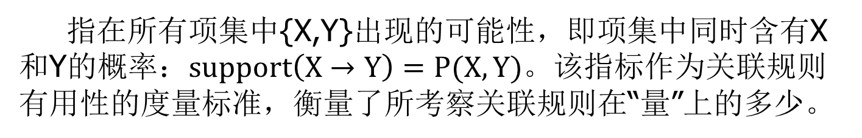
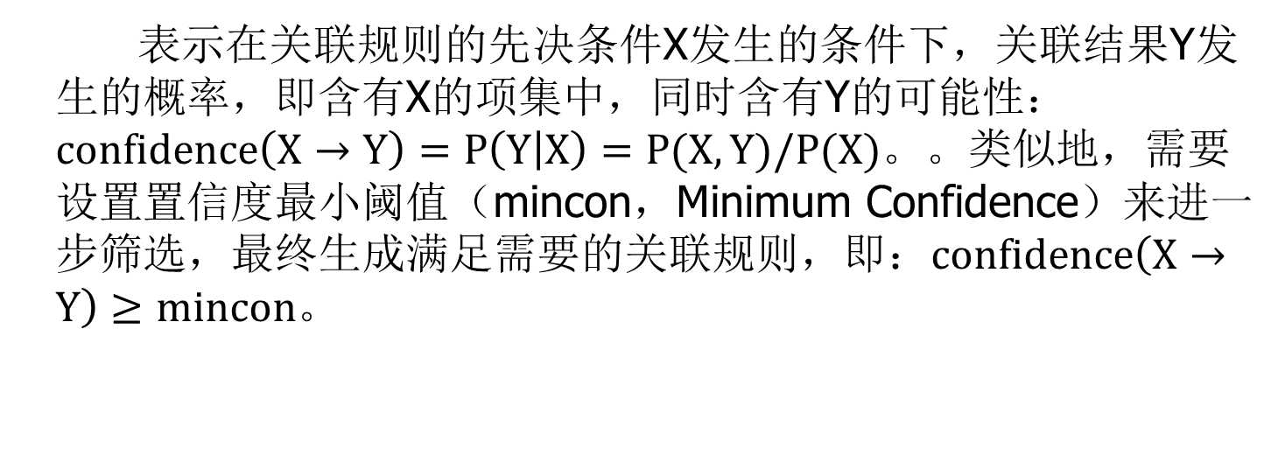
频繁模式和关联规则
支持度（support）
置信度（confidence）

Slide 12
闭频繁项集和极大频繁项集
It’s so easy!
一个长模式包含子模式的数目：e.g., {a₁, …, a₁₀₀}
contains (₁₀₀¹) + (₁₀₀²) + … + (₁¹₀⁰₀⁰) = 2¹⁰⁰ – 1 = 1.27*10³⁰ sub-patterns!
子模式为1000，10000，……
引入闭频繁项集和极大频繁项集

Slide 13
闭频繁项集和极大频繁项集
闭项集：不存在具有相同支持度的真超项集
闭频繁项集：如果X是频繁的，且不存在真超项集（super-pattern）Y（X ⊂ Y），使 X、Y有相同的支持度计数
(proposed by Pasquier, et al. @ ICDT’99)
极大频繁项集：如果X是频繁的，并且不存在真超项集Y使得X ⊂ Y，并且Y是频繁的
(proposed by Bayardo @ SIGMOD’98)

Slide 14
极大频繁项集
极大频繁项集的真超项集不频繁
Maximal Itemsets
Infrequent Itemsets
Border

Slide 15
闭频繁项集
最大频繁项集存在的问题： 最大频繁项集的子集是频繁的，但无法推断出其具体的支持度
闭频繁项集的集合包含频繁项集的完整信息（包括支持度）
例子：数据库包含两个事物，且令最小支持度为1
<a₁, …, a₁₀₀>, <a₁, …, a₅₀>
闭频繁项集
{a₁, …, a₁₀₀}: 1 {a₁, …, a₅₀}: 2
最大频繁项集
{a₁, …, a₁₀₀}: 1
所有频繁模式
{a₁}: 2, …, {a₁, a₂}: 2, …, {a₁, a₅₁}: 1, …, {a₁, a₂, …, a₁₀₀}: 1
A big number: 2¹⁰⁰ - 1? Why?

Slide 16
闭频繁项集和极大频繁项集
Closed but not maximal
Minimum support = 2
Closed and maximal
# Closed = 9
# Maximal = 4

Slide 17
闭频繁项集和极大频繁项集

Slide 18
第6章：挖掘频繁模式、关联和相关性： 基本概念和方法
基本概念
频繁项集挖掘方法
那些模式是有趣的：模式评估方法
小结

Slide 19
频繁项集挖掘方法
Apriori算法: 通过限制候选产生发现频繁项集
提高Apriori算法的效率
挖掘频繁项集的模式增长方法
是用垂直数据格式挖掘频繁项集
挖掘闭模式和极大模式

Slide 20
Apriori算法的步骤
Apriori算法命名源于算法使用了频繁项集性质的先验（Prior）知识
Apriori算法将发现关联规则的过程分为两个步骤：
通过迭代，检索出事务数据库中的所有频繁项集，即支持度不低于用户设定的阈值的项集
利用频繁项集构造出满足用户最小信任度的规则
挖掘或识别出所有频繁项集是该算法的核心，占整个计算量的大部分

Slide 21
频繁项集
为了避免计算所有项集的支持度（实际上频繁项集只占很少一部分），Apriori算法引入潜在频繁项集的概念。
若潜在频繁k项集的集合记为C_{k}，频繁k项集的集合记为L_{k}则两者之间满足关系L_{k} ⊆C_{k}
构成潜在频繁项集所遵循的原则是“频繁项集的子集必为频繁项集”。

Slide 22
关联规则的性质
性质1：频繁项集的子集必为频繁项集
性质2：非频繁项集的超集一定是非频繁的
Apriori算法运用性质1，通过已知的频繁项集构成长度更大的项集，并将其称为潜在频繁项集
潜在频繁k项集的集合C_{k} 是指由有可能成为频繁k项集的项集组成的集合
以后只需计算潜在频繁项集的支持度，而不必计算所有不同项集的支持度，因此在一定程度上减少了计算量

Slide 23
Apriori: 一种候选产生-测试方法
频繁项集的任何子集必须是频繁的
如果 {啤酒, 尿布, 坚果} 是频繁的, {啤酒,尿布}也是
每个包含 {啤酒,尿布,坚果}的事务 也包含 {啤酒,尿布}
Apriori 剪枝原则:
如果一个项集不是频繁的, 将不产生/测试它的超集!
方法:
由长度为k的频繁项集产生长度为 (k+1) 的候选项集, 并且
根据 DB测试这些候选
性能研究表明了它的有效性和可伸缩性

Slide 24
Apriori 算法 — 一个例子
Itemset | sup
{A} | 2
{B} | 3
{C} | 3
{D} | 1
{E} | 3
数据库 TDB
Itemset | sup
{A} | 2
{B} | 3
{C} | 3
{E} | 3
Tid | Items
10 | A, C, D
20 | B, C, E
30 | A, B, C, E
40 | B, E
L₁
C₁
第1次扫描
C₂
Itemset | sup
{A, B} | 1
{A, C} | 2
{A, E} | 1
{B, C} | 2
{B, E} | 3
{C, E} | 2
C₂
Itemset
{A, B}
{A, C}
{A, E}
{B, C}
{B, E}
{C, E}
L₂
Itemset | sup
{A, C} | 2
{B, C} | 2
{B, E} | 3
{C, E} | 2
第2次扫描
C₃
Itemset
{B, C, E}
L₃
第3次扫描
Itemset | sup
{B, C, E} | 2

Slide 25
Apriori算法
(1) L₁={频繁1项集};
(2) for(k = 2; L_{k-1} ≠ ∅; k++) do begin
(3) C_{k} = apriori_gen(L_{k-1}); //新的潜在频繁项集
(4) for all transactions t ∈ D do begin
(5) C_{t} = subset(C_{k}, t); //找出t中包含的潜在的频繁项
(6) for all candidates c ∈ C_{t} do
(7) c.count ++;
(8) end;
(9) L_{k}={c ∈ C_{k} | c.count ≥ minsup}
(10) end;
(11) Answer=

Slide 26
Apriori的重要细节
如何产生候选?
步骤 1: L_{k}的自连接
步骤 2: 剪枝
候选产生的例子
L₃={abc, abd, acd, ace, bcd}
自连接: L₃*L₃
abcd：由 abc 和 abd
acde：由 acd 和 ace
剪枝:
acde 被删除, 因为 ade 不在 L₃
C₄={abcd}

Slide 27
如何产生候选?
假定 L_{k-1} 中的项集已排序(按字典序排序)
步骤 1: L_{k-1}自连接 （参考书本p253）
insert into C_{k}
select p.item₁, p.item₂, …, p.item_{k-1}, q.item_{k-1}
from L_{k-1} p, L_{k-1} q
where p.item₁=q.item₁, …, p.item_{k-2}=q.item_{k-2}, p.item_{k-1} < q.item_{k-1}
Step 2: 剪枝

Slide 28

教材161页 例6.3（支持计数=2）

Slide 29

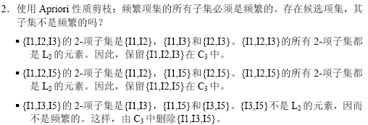
例子

Slide 30

由频繁项集产生关联规则
根据公式产生关联规则
对于每个频繁项集l，产生所有的非空子集频繁
对于l的每个非空子集s，如果
则输出规则”s ⇒(l-s)”

Slide 31
频繁模式挖掘的挑战
挑战
事务数据库的多遍扫描
数量巨大的候选
候选支持度计数繁重的工作量
改进 Apriori: 基本思想
减少事务数据库的扫描遍数
压缩候选数量
便于候选计数

Slide 32
频繁项集挖掘方法
Apriori算法: 通过限制候选产生发现频繁项集
提高Apriori算法的效率
挖掘频繁项集的模式增长方法
是用垂直数据格式挖掘频繁项集
挖掘闭模式和极大模式

Slide 33
提高Apriori算法的方法
Hash-based itemset counting（散列项集计数）
Transaction reduction（事务压缩）
Partitioning（划分）
Sampling（采样）
思路：降低扫描次数、提高每次扫描的效率

Slide 34
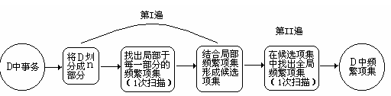
划分: 只扫描数据库两次
项集在DB中是频繁的, 它必须至少在DB的一个划分中频繁
扫描 1: 划分数据库, 并找出局部频繁模式 local frequent itemset
扫描 2: 求出全局频繁模式
A. Savasere, E. Omiecinski, and S. Navathe. An efficient algorithm for mining association in large databases. In VLDB’95

Slide 35
抽样-频繁模式
选取原数据库的一个样本, 使用Apriori 算法在样本中挖掘频繁模式
扫描一次数据库, 验证在样本中发现的频繁模式.
再次扫描数据库, 找出遗漏的频繁模式
牺牲一些精度换取有效性。
H. Toivonen. Sampling large databases for association rules. In VLDB’96

Slide 36
基于散列的技术
散列项集到对应的桶中，一个其hash桶的计数小于阈值的k-itemset 不可能是频繁的
J. Park, M. Chen, and P. Yu. An effective hash-based algorithm for mining association rules. In SIGMOD’95

Slide 37
动态集计数: 减少扫描次数
一旦确定 A 和 D 是频繁的，立即开始 AD 的计数
一旦确定 BCD 的三个长度为2的子集是频繁的，立即开始BCD 的计数
ABCD
ABC
ABD
ACD
BCD
AB
AC
BC
AD
BD
CD
事务
1-itemsets
A
B
C
D
2-itemsets
Apriori
…
{}
1-itemsets
Itemset lattice
2-items
S. Brin R. Motwani, J. Ullman, and S. Tsur. Dynamic itemset counting and implication rules for market basket data. In SIGMOD’97
3-items
DIC

Slide 38
频繁项集挖掘方法
Apriori算法: 通过限制候选产生发现频繁项集
提高Apriori算法的效率
挖掘频繁项集的模式增长方法
是用垂直数据格式挖掘频繁项集
挖掘闭模式和极大模式

Slide 39
Apriori
主要步骤:
利用频繁k-1项集产生候选的频繁k项集C_{k}
扫描数据库确定C_{k} 中的每一项是否为频繁k项集
E.g. ,
TID Items bought
100 {f, a, c, d, g, i, m, p}
200 {a, b, c, f, l, m, o}
300 {b, f, h, j, o}
400 {b, c, k, s, p}
500 {a, f, c, e, l, p, m, n}
Apriori iteration
C1 f,a,c,d,g,i,m,p,l,o,h,j,k,s,b,e,n
L1 f, a, c, m, b, p
C2 fa, fc, fm, fp, ac, am, …bp
L2 fa, fc, fm, …
…

Slide 40
频繁模式挖掘的瓶颈
多遍数据库扫描是 昂贵的
挖掘长模式需要很多遍扫描, 并产生大量候选
挖掘频繁模式 i₁i₂…i₁₀₀
扫描次数: 100
候选个数: (₁₀₀¹) + (₁₀₀²) + … + (₁¹₀⁰₀⁰) = 2¹⁰⁰-1 = 1.27*10³⁰ !
瓶颈: 候选产生-测试
能够避免候选产生吗?

Slide 41
挖掘频繁模式而不产生候选
使用局部频繁的项, 由短模式增长产生长模式
“abc” 是频繁模式
得到包含 “abc”的所有事务: DB|abc
“d” 是 DB|abc 中的局部频繁项→ abcd 是频繁模式
挖掘频繁模式增长方法（FP-growth）：根据事物数据库构造频繁模式树（FP-tree），在频繁模式树上挖掘，实质是把事物数据库压缩成FP-tree进行挖掘

Slide 42
由事务数据库构造FP-树
TID Items bought (ordered) frequent items
100 {f, a, c, d, g, i, m, p} {f, c, a, m, p}
200 {a, b, c, f, l, m, o} {f, c, a, b, m}
300 {b, f, h, j, o, w} {f, b}
400 {b, c, k, s, p} {c, b, p}
500 {a, f, c, e, l, p, m, n} {f, c, a, m, p}
min_support = 3
{}
Header Table
Item frequency head
f 4
c 4
a 3
b 3
m 3
p 3
扫描 DB 一次, 找出频繁 1项集 （单个项的模式）
按频率的降序将频繁项排序, 得到 f-list
再次扫描 DB, 构造 FP-树
f:4
c:1
c:3
b:1
b:1
a:3
p:1
m:2
b:1
f-list=f-c-a-b-m-p
p:2
m:1

Slide 43
构造FP-tree
Step 1: 扫描数据库构造频繁1项集L
TID Items bought
100 {f, a, c, d, g, i, m, p}
200 {a, b, c, f, l, m, o}
300 {b, f, h, j, o}
400 {b, c, k, s, p}
500 {a, f, c, e, l, p, m, n}
Item frequency
f 4
c 4
a 3
b 3
m 3
p 3
L
f-list=f-c-a-b-m-p

Slide 44
构造FP-tree
Step 2: 第二遍扫描数据库，对频繁项进行排序
TID Items bought (ordered) frequent items
100 {f, a, c, d, g, i, m, p} {f, c, a, m, p}
200 {a, b, c, f, l, m, o} {f, c, a, b, m}
300 {b, f, h, j, o} {f, b}
400 {b, c, k, s, p} {c, b, p}
500 {a, f, c, e, l, p, m, n} {f, c, a, m, p}

Slide 45
构造FP-tree
Step 2:构造FP树
{}
{}
f:1
f:2
{f, c, a, m, p}
{f, c, a, b, m}
{}
c:1
c:2
a:1
a:2
m:1
m:1
b:1
NOTE: 每一条事物对应到FP树中的一条路径
p:1
p:1
m:1

Slide 46
构造FP-tree
Step 2:构造FP树
{}
{}
{}
f:3
f:3
c:1
f:4
c:1
{f, b}
{c, b, p}
{f, c, a, m, p}
c:2
b:1
c:2
b:1
b:1
c:3
b:1
b:1
a:2
a:2
p:1
a:3
p:1
m:1
b:1
m:1
b:1
m:2
b:1
p:1
m:1
p:1
m:1
p:2
m:1
Node-Link

Slide 47
构造FP-tree
Step 2:最终的FP树
{}
Header Table
Item head
f
c
a
b
m
p
f:4
c:1
c:3
b:1
b:1
a:3
p:1
m:2
b:1
p:2
m:1

Slide 48
频繁模式挖掘步骤
可以按照f-list 将频繁模式划分成子集
f-list=f-c-a-b-m-p
包含 p的模式
包含 m 但不包含 p的模式
…
包含 c 但不包含 a, b, m, p
模式 f
完全性和非冗余性

Slide 49
构造条件模式基
由长度为1的频繁模式开始
收集频繁项 的所有前缀路径，形成条件模式基
{}
条件模式基
item cond. pattern base
c f:3
a fc:3
b fca:1, f:1, c:1
m fca:2, fcab:1
p fcam:2, cb:1
头表
Item frequency head
f 4
c 4
a 3
b 3
m 3
p 3
f:4
c:1
c:3
b:1
b:1
a:3
p:1
m:2
b:1
p:2
m:1

Slide 50
从条件模式基到条件FP-树
对于每个条件模式基
累计条件模式基中每个项的计数
构造模式基中频繁项的FP-树（条件FP-树）
m-条件模式基 :
fca:2, fcab:1
{}
头表
Item frequency head
f 4
c 4
a 3
b 3
m 3
p 3
{}
m的所有频繁模式
m,
fm, cm, am,
fcm, fam, cam,
fcam
f:4
c:1
f:3
c:3
b:1
b:1


c:3
a:3
p:1
m:2
b:1
a:3
p:2
m:1
m-条件FP-树

Slide 51
从条件模式基到条件FP-树
项
条件模式基
条件FP-tree
p
{(fcam:2), (cb:1)}
{(c:3)}|p
m
{(fca:2), (fcab:1)}
{(f:3, c:3, a:3)}|m
b
{(fca:1), (f:1), (c:1)}
Empty
a
{(fc:3)}
{(f:3, c:3)}|a
c
{(f:3)}
{(f:3)}|c
f
Empty
Empty

Slide 52
递归: 挖掘每个条件 FP-树
“m”的条件FP-树 (fca:3)
“acm”的条件
FP-树 (f:3)
add“c”
“am”的条件
FP-树 (fc:3)
{}
add“a”
“afm”的条件
FP-树 (c:3)
add“f”
f:3
add“c”
“cm”的条件
FP-树 (fa:3)
c:3
……
a:3
add“f”
“fm”的条件
FP-树 (ca:3)

Slide 53
特殊情况: FP-树中的单个前缀路径
假定 (条件) FP-树 T 具有单个共享的前缀路径P
挖掘可以分解成两步
将单个前缀路径归约成 一个结点
连接两部分的挖掘结果
{}
a₁:n₁
a₂:n₂
r₁
a₃:n₃
{}
a₁:n₁
+

r₁
=
b₁:m₁
C₁:k₁
b₁:m₁
C₁:k₁
a₂:n₂
a₃:n₃
C₂:k₂
C₃:k₃
C₂:k₂
C₃:k₃

Slide 54
使用FP-树挖掘频繁模式
基本思想: 频繁模式增长
通过模式和数据库划分递归地增长频繁模式
方法
对于每个频繁项, 构造它的条件模式基
然后构造它的条件 FP-树
在新构造的条件FP-树上重复这一过程
直到结果条件 FP-树为空, 或者它只包含一条路径—单个路径将产生其子路径的所有组合, 每个子路径是一个频繁模式

Slide 55
FP-树结构的优点
完全性
保留频繁模式挖掘的完整信息
不截断任何事务的长模式
压缩性
压缩无关信息—非频繁的项被删除
项按频率的降序排列: 越是频繁出现, 越可能被共享
绝对不比原来的数据库大 (不计结点链和计数字段)

Slide 56
FP-增长 vs. Apriori: 随支持度增长的可伸缩性
Data set T25I20D10K

Slide 57
FP-增长 vs. 树-投影:随支持度增长的可伸缩性
Data set T25I20D100K

Slide 58
为什么FP-增长是赢家?
分治:
根据已经得到的频繁模式划分任务和数据库
导致较小的数据库的聚焦的搜索
其它因素
没有候选产生, 没有候选测试
压缩数据库 : FP-树结构
不重复地扫描整个数据库
基本操作—局部频繁项计数和建立子FP-树, 没有模式搜索和匹配

Slide 59
有关的其他方法
挖掘频繁闭项集合和最大模式
CLOSET (DMKD’00)
挖掘序列模式
FreeSpan (KDD’00), PrefixSpan (ICDE’01)
频繁模式的基于限制的挖掘
Convertible constraints (KDD’00, ICDE’01)
计算具有复杂度量的冰山数据方
H-tree and H-cubing algorithm (SIGMOD’01)

Slide 60
频繁项集挖掘方法
Apriori算法: 通过限制候选产生发现频繁项集
提高Apriori算法的效率
挖掘频繁项集的模式增长方法
是用垂直数据格式挖掘频繁项集
挖掘闭模式和极大模式

Slide 61
使用垂直数据格式挖掘频繁项集
使用tid-list, 包含item的事务的标识的集合
M. Zaki et al. New algorithms for fast discovery of association rules. In KDD’97
扫描一次数据集将水平格式数据转化为垂直格式
通过频繁k项集的tid-list的交集，计算对应(k+1)项集的tid-list

Slide 62
频繁项集挖掘方法
Apriori算法: 通过限制候选产生发现频繁项集
提高Apriori算法的效率
挖掘频繁项集的模式增长方法
是用垂直数据格式挖掘频繁项集
挖掘闭模式和极大模式

Slide 63
极大模式
频繁模式 {a₁, …, a₁₀₀} 包含 (₁₀₀¹) + (₁₀₀²) + … + (₁¹₀⁰₀⁰) = 2¹⁰⁰-1 = 1.27*10³⁰ 频繁子模式!
最大模式: 频繁模式, 其真超模式都不是频繁的
BCDE, ACD 是最大模式
BCD 不是最大模式
Tid | Items
10 | A,B,C,D,E
20 | B,C,D,E,
30 | A,C,D,F
min_sup=2

Slide 64
挖掘极大模式
扫描1: 找出频繁项
A, B, C, D, E
扫描2: 找出以下项集的支持度
AB, AC, AD, AE, ABCDE
BC, BD, BE, BCDE
CD, CE, DE, CDE
由于 BCDE 是最大模式,
不必在此后的扫描时检查 BCD, BDE, CDE
R. Bayato. Efficiently mining long patterns from databases. In SIGMOD’98
Tid | Items
10 | A,B,C,D,E
20 | B,C,D,E,
30 | A,C,D,F
潜在的最大模式

Slide 65
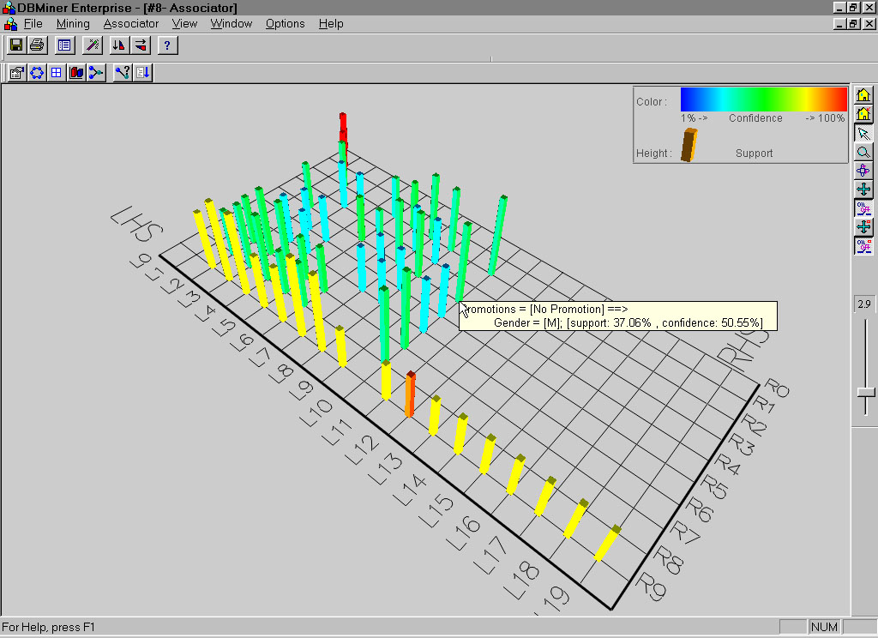
关联规则的可视化

Slide 66
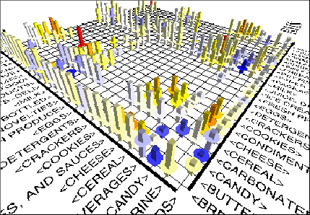
关联规则的可视化

Slide 67
频繁项集挖掘方法
Apriori算法: 通过限制候选产生发现频繁项集
提高Apriori算法的效率
挖掘频繁项集的模式增长方法
是用垂直数据格式挖掘频繁项集
挖掘闭模式和极大模式
模式评估的方法

Slide 68
兴趣度度量
游戏⇒视频 [40%, 66.7%] （结论具有误导性）
事实上，视频光盘的购买会降低购买游戏光盘的可能性
买视频所占百分比为75%, 比 66.7%还高
 | 游戏 | 非游戏 | Sum(row)
视频 | 2000 | 1750 | 3750
非视频 | 1000 | 250 | 1250
Sum(col) | 3000 | 2000 | 5000
寻找支持度——信任度框架的替代，评价关联规则

Slide 69
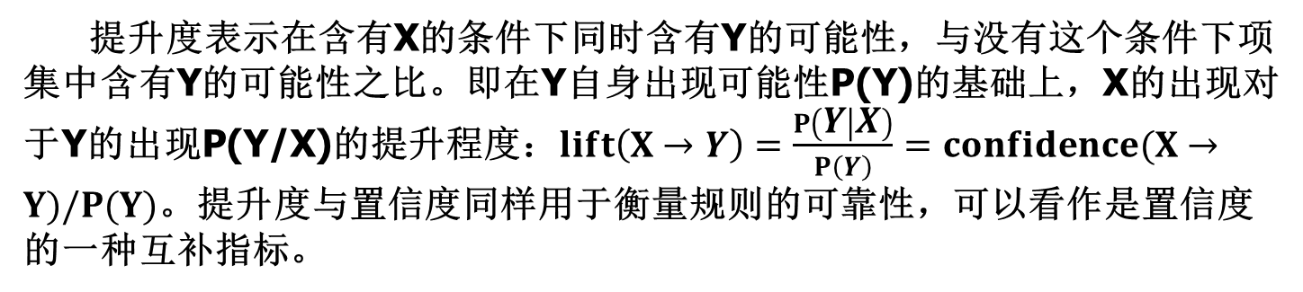
频繁模式和关联规则
提升度（lift）
例如：如果有2000个消费者，发现有1000人购买了茶叶，其中有900人同时购买了咖啡，另100人没有，由于规则的置信度高达900/1000=90%，由此可能认为喜欢喝茶的人同时也喜欢喝咖啡。但是，反过来观察，没有购买茶叶的另外1000人中同样有900人购买了咖啡，因此可以得出结论，不爱喝茶的人也爱喝咖啡。这样看来，是否购买咖啡与有没有购买茶叶并没有关联，两者是相互独立的，其提升度为90%/(900+900)/2000=1。由此可见，在某种程度上提升度弥补了置信度的缺陷，当lift值为1时表示X与Y相互独立，X的出现对Y出现的可能性没有提升作用，而其值越大（>1）则表明X对Y的提升程度越大，也即表明关联性越强。

Slide 70
提升度
提升度（定义）:
A与B之间的相关性：大于1正相关，小于1负相关
 | 游戏 | 非游戏 | Sum(row)
视频 | 2000 | 1750 | 3750
非视频 | 1000 | 250 | 1250
Sum(col) | 3000 | 2000 | 5000

Slide 71
模式评估比较（几种度量）
全置信度：
最大置信度：
Kulczynski（Kulc）度量：
余弦度量：

Slide 72
零不变度量
零事物：不包含任何考察项的事物
零不变度量：不受零事物影响的度量
 | Milk | No Milk | Sum (row)
Coffee | m, c | ~m, c | c
No Coffee | m, ~c | ~m, ~c | ~c
Sum(col.) | m | ~m | Σ

Slide 73
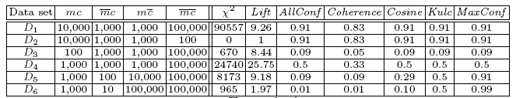
各种度量的比较
D₁，D₂中m，c正相关；D₃中负相关；D₄中性
D5，D6中牛奶与咖啡的关系

Slide 74
各种度量的比较
IR（Imbalance Ratio，不平衡比）: 评估规则蕴含式中两个项集A 和 B 的不平衡程度
Kulc与IR一起可以清晰的对D₄~D₆进行描述
D₄ is balanced & neutral
D₅ is imbalanced & neutral
D₆ is very imbalanced & neutral

Slide 75
本章总结
Basic concepts: association rules, support-confident framework, closed and max-patterns
Scalable frequent pattern mining methods
Apriori (Candidate generation & test)
Projection-based (FPgrowth, CLOSET+, ...)
Vertical format approach (ECLAT, CHARM, ...)
Which patterns are interesting?
Pattern evaluation methods

Slide 76
作业
课后习题：6.6、6.8、6.14

